Slide 1
Chromium 开发
简介
下载编译
框架结构
网页加载与渲染
V8引擎

Slide 2
简介
Chromium 是一个开源浏览器工程。它致力于构建一个安全，快速，稳定的网络浏览体验。http://www.chromium.org
The Chromium Embedded Framework (CEF) 是一个基于Chromium的开源项目. Chromium工程主要服务于Google Chrome浏览器的开发, 而CEF主要用于帮助第三方程序嵌入web内容. https://bitbucket.org/chromiumembedded/cef
CEF的使用场景如下：
在本地程序中增加基于HTML5的网络浏览支持
创建一个轻量级的壳程序，用户界面主要使用web技术构建
在自绘框架中渲染离屏网络内容
网络程序自动化测试
CEF3是新一代的CEF，基于多进程版本的Chromium Content API 实现。
多进程框架的优势如下：
提升性能和未定性。 (JS和插件运行在不同的进程).
支持视网膜显示屏。
WebGL 和 3D CSS 的GPU加速
WebRTC 和语音输入等新特性支持。
更好的集成测试技术
支持最新的web特性和标准。

Slide 3
下载编译
编译工具
VS2015+UPDATE4+WIN10SDK
部署工具
Chromium 源码
CEF源码
生成工程文件
编译

Slide 4
部署工具
下载部署工具
git clone https://chromium.googlesource.com/chromium/tools/depot_tools.git
添加环境变量
下载完成将depot_tools目录添加到系统环境变量（path）
配置部署工具
gclient

Slide 5
gclient
gclient 是一个python 脚本。用来管理模块依赖。它可以从不同的GIT和SVN仓库迁出所依赖的第三方代码。
依赖项可以根据OS来单独配置。
依赖项可以相对于父依赖项配置。
支持变量
可以指定迁出代码后运行指定的HOOKS（ python 或者bat脚本）。
.gclient and DEPS 文件是 python 脚本, 可以根据需要定制额外的配置数据。

Slide 6
部署文件
.gclient file
gclient 的主文件，有以下配置项：
solutions: an array of dictionaries specifying the projects that will be fetched.
hooks: additional hooks to be run when this meta checkout is synced.
target_os: an optional array of (target) operating systems to fetch OS-specific dependencies for.
cache_dir: Primarily for bots, multiple working sets use a single git cache. See gclient.py --cache-dir.
DEPS file
工程的依赖描述文件，有以下配置项：
deps: a dictionary of child dependencies to fetch.
deps_os: a dictionary of OSes for OS-specific dependencies, each containing a dictionary of child dependencies to fetch.
vars: a dictionary of variables to define. Mainly useful to easily override a batch of revisions at once.
hooks: hooks to run after a sync.
use_relative_paths: relative paths should specify the checkout relative to this directory instead of the root gclient checkout.

Slide 7
关闭部署工具自动更新
gclient 脚本会自动更新depot_tools。如果要关闭自动更新，可以使用以下方法：
Set the environment variable DEPOT_TOOLS_UPDATE=0.
Remove depot_tools/.git.

Slide 8
Chromium 源码
创建签出目录 (例如c:\code\chromium_git\chromium).
获取chromium源码
cd c:\code\chromium_git\chromium
fetch --nohooks chromium
git fetch
git checkout refs/tags/53.0.2785.89
gclient sync --jobs 16

Slide 9
CEF源码
获取CEF源码
cd c:\code\chromium_git\chromium\src
git clone https://bitbucket.org/chromiumembedded/cef.git
cd cef
git checkout -t origin/2785
备注：CEF某个特定release版本往往依赖特定的chromium版本. 可以去CEF顶层目录下的CHROMIUM_BUILD_COMPATIBILITY.txt 中获取所依赖的chromium版本号。

Slide 10
生成工程文件
产生Ninja和Visual Studio 工程文件
set CEF_USE_GN=1
set GN_DEFINES=is_win_fastlink=true
set GN_ARGUMENTS=--ide=vs2015 --sln=cef --filters=//cef/*
call cef_create_projects.bat
备注：
1. 如果编译Release版本，需要去掉GN_DEFINES定义。
2. 使用Ninja 来编译整个工程。
3. 如果更改工程设置或者从BUILD.gn文件中添加/移除文件，需要重新执行这个步骤。

Slide 11
编译
使用ninja编译CEF
cd c:\code\chromium_git\chromium\src
ninja -C out\Debug_GN_x86 cef
备注： 如果修改了源代码，重新执行这个步骤进行增量编译。

Slide 12
Chromium代码结构
Chromium 分为3个主要部分： browser, renderer, 和webkit.
浏览进程是主进程。它处理所有的UI和IO操作。
渲染进程是子进程（一般是一个标签对应一个），它被浏览进程驱动。使用Webkit 内核进行网页布局和渲染。

Slide 13
目录结构
base: 公共基础库. 可以在不同子工程间共享，包括字符串操作，公共组件等。
breakpad: Google 开源崩溃上报库.
build: 编译相关配置。
cc: Chromium 多线程加速合成实现
content: 多进程沙箱浏览器核心代码。
net: 网络库.
sandbox: 沙箱。阻止被劫持的渲染进程修改本地系统。
skia: Android 2D 图像库.
third_party: 第三方程序库。例如图片解码和压缩。
Tools：各种工具。包括GN和GYP。
ui/gfx ui/views: UI相关
url: url相关
v8: JS 引擎

Slide 14
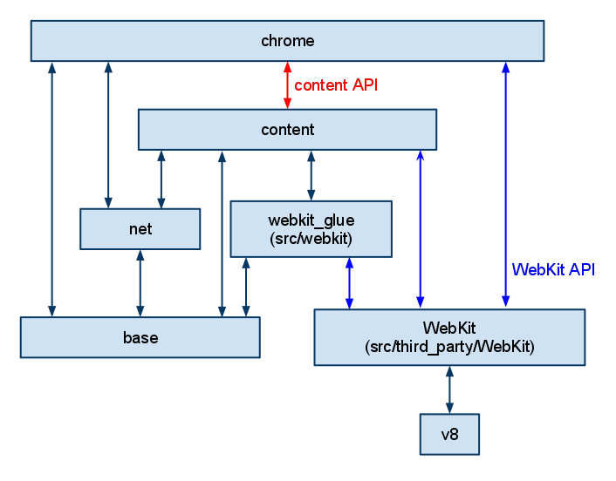
模块结构

Slide 15
Content not chrome
Content模块是多进程沙箱浏览器实现页面绘制的核心代码。它包括所有网络平台特性（例如HTML5）和GPU加速。它不包括Chrome 特性，例如自动填充，拼写检查等。
Content只包含渲染页面的核心代码。 Chrome特性通过content提供的API去过滤IPC消息，并获得他们需要的事件通知。

Slide 16
多进程架构
为什么要使用多进程框架？
增强整个程序的健壮性，避免受渲染引擎里面BUG的影响。限制不同页面互相访问，限制页面访问操作系统。
什么是浏览进程和渲染进程？
运行UI，并且管理TAB和插件进程的进程是浏览进程。Tab相关进程为渲染进程，它使用Blink 排版引擎展现HTML。
如何管理渲染进程？
每个渲染进程有一个RenderProcess 全局对象，管理同浏览进程的交互并且保存全局状态。 浏览进程为每个渲染进程维持一个相应的RenderProcessHost对象, 它管理浏览状态并且和渲染进程交互。浏览进程和渲染进程通过 Chromium‘s IPC system 交互。
如何管理页面？
每个渲染进程包含一个或者多个 RenderView 对象, 由 RenderProcess对象管理, 它对应着一个TAB的内容。相应的RenderProcessHost 保持一个 RenderViewHost 对象对应渲染进程里面的一个页面. 每个页面都有一个view ID 用来区分同一个渲染进程里面的不同页面. 唯一确定一个页面需要 一个RenderProcessHost 对象and 一个 view ID.
RenderViewHost 对象封装同远程RenderView 的通讯。 RenderWidgetHost 对象处理输入和绘制，各种事件透传RenderWidget。

Slide 17
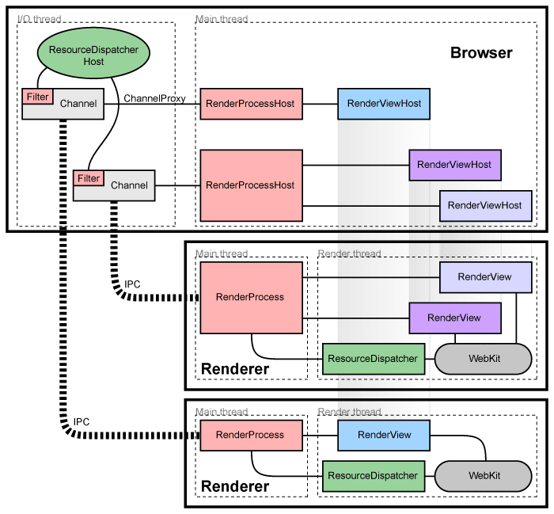
架构图

Slide 18
线程与任务
线程类型：
主线程
浏览进程: updates the UI
渲染进程: runs most of Blink
IO 线程
浏览进程: handles IPCs and network requests
渲染进程: handles IPCs
专用线程。例如file db等。
通用线程池
每个线程都包含一个任务队列，并开启一个循环不停从队列中取出任务并执行。
每个任务都是一个Closure 对象，它被加入任务队列去异步执行。
一组任务可以按以下方式被执行：
Parallel: 无执行顺序，可在任何线程同时执行。
Sequenced: 按照 投递顺序，每次一个，可以在任何线程执行。
Single Threaded: 按照投递顺序，每次一个，在同一个线程执行。

Slide 19
沙盒
特定的渲染操作运行在独立的进程中，这样我们才有机会通过沙盒限制它访问系统资源。例如，我们可以让渲染进程只能通过父浏览进程访问网络。同样我们也可以限制渲染进程访问本地文件系统。

Slide 20
插件
本质上是浏览器上一块特定的区域，由插件负责绘制。
按接口类型分为NPAPI插件和PPAPI插件
按照进程模型可分为进程内插件和进程外插件
按照渲染方式可分为有窗口插件和无窗口插件。无窗口插件由插件负责绘制出位图，通过IPC发送给渲染进程，然后webkit负责更新到网页上。
渲染进程创建的WebPlugin对应插件进程里面的一个PluginInstance。所有NPP和NPN函数调用都通过这个对象中转。所有NPP调用最终转化为调用实际插件的相关接口。所有NPN函数调用都通过PluginChannel发送给渲染进程处理。
浏览进程负责加载插件进程。每个PluginProcessHost对应一个插件进程。对于特定的MIME，共用一个插件进程。

Slide 21
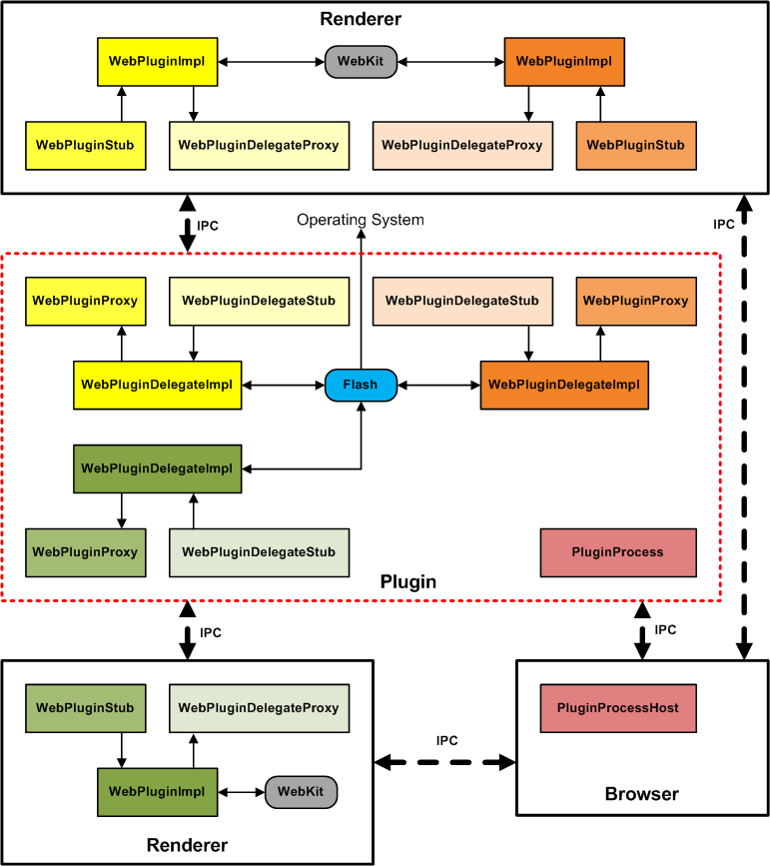
插件进程模型

Slide 22
扩展
扩展是一些小的应用程序，可以修改和增强Chrome 浏览器的一些功能。你可以使用web技术来开发扩展，包括HTML, JavaScript, and CSS.
扩展打包所有文件到一个文件里面，供用户下载安装, 不需要从网络上加载资源，离线也可使用。
扩展本质上是一些网页，可以使用Web API，例如XMLHttpRequest+JSON+HTML5
扩展可以通过content scripts 以及cross-origin XMLHttpRequests跟页面和服务器交互。也可以通过Extension API跟浏览器交互。
扩展一般含有一个background page, 它不可见但实现了扩展的主要逻辑。也可以包含一些UI页面。如果要同用户加载的网页交互，还需要使用content script进行注入.
Extension API 用于跟浏览器的子系统交互。比如标签，历史，书签，下载和导航条等。 这些API是无状态的service calls, 类似于 AJAX 程序的工作原理. 每个调用都是异步的。
Chrome 不用发送浏览状态的拷贝到任何扩展进程，除非它被请求
Chrome 不用维护跨进程的数据一致性。
调用格式相似，便于学习。
看起来像原生 JavaScript.

Slide 23
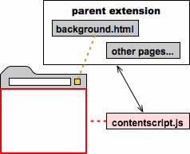
扩展组件图

Slide 24
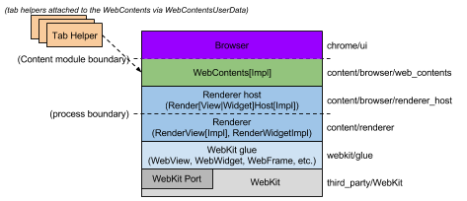
网页渲染

Slide 25
网页渲染分层
分层结构，下面层不依赖上面层。
WebKit: 渲染引擎。 WebKit 的一个Port. 整合了一些系统无关的服务，包括资源加载和图像处理。
Glue: 转换 WebKit types 到Chromium types.
Renderer / Render host: 多进程嵌入层。它跨越进程边界代理通知和命令。
WebContents: Content 模块的一个可重用组件。它很容易被嵌入，来实现HTML的多进程渲染。
Browser: 代表浏览器窗口。包含多个WebContents。
Tab Helpers: 标签相关。可以被attach到WebContents 对象上。

Slide 26
webkit
/third_party/WebKit
WebKit 包含模块WebCore来提供关键的网页布局功能。
WebKit不使用原生JavaScriptCore，而使用V8来执行JS。
“Chromium port” of WebCore，WebCore 是平台无关的，而Chromium port实现了平台相关的功能来与WebCore交互。实际上Chromium Port大部分是平台无关的，只有一些与平台相关，例如字体渲染。
网络相关事务通过多进程资源加载系统处理，而非直接在渲染进程中调用OS来实现。
图像处理使用了Android 的Skia 库
Glue层是适配层。实现了上层程序与第三方webkit的隔离。
例如WebCore::Frame 等同于Glue层的WebFrame.

Slide 27
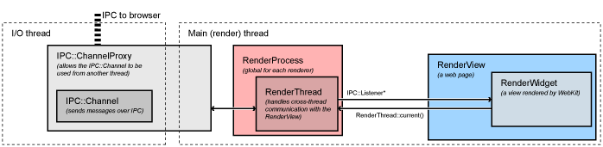
渲染进程
Chromium‘s render process embeds our WebKit port using the glue interface. 它主要是作为与浏览进程通信的IPC通道的渲染端代理。
RenderView 代表一个网页. 它处理了所有来自浏览进程或者发往浏览进程的导航相关命令。它继承了RenderWidget对象， RenderWidget 负责绘制和输入事件处理。 RenderView 通过全局的RenderProcess 跟浏览器进程交互.

Slide 28
RenderWidget 对应于 WebCore::Widget ，通过实现WebWidgetDelegate （glue层的一个虚接口）。 它代表一个屏幕上的窗口（可以接收输入事件，也可以绘制）
RenderView 继承自RenderWidget， 它是一个Tab或者Pop窗口的网页内容。它处理除了绘制和输入事件之外的导航命令。
所有WebKit代码和RenderView代码运行在渲染线程上。如果需要与浏览进程通讯，先发送消息到主线程，然后由主线程发给浏览进程。

Slide 29
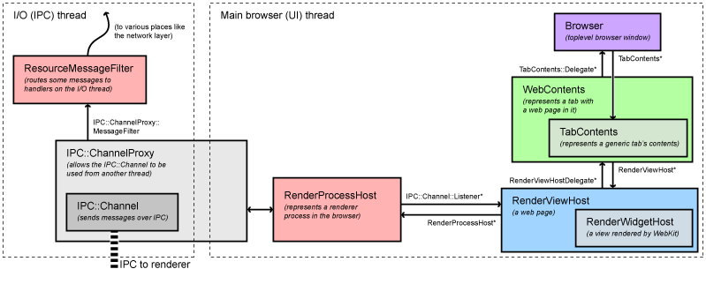
浏览进程

Slide 30
主要对象
所有的IPC通讯都是在IO线程完成的。它还处理了所有网络交互（页面资源加载等）。
当一个RenderProcessHost 对象在主线程初始化后，它创建一个新的渲染进程和一个ChannelProxy 对象，这个对象拥有一个到渲染进程的命名管道。 ChannelProxy （工作在IO线程），监听命名管道（连接到渲染进程），而且自动重定向所有信息到RenderProcessHost（工作在UI线程）
ResourceMessageFilter对象被安装在这个channel 对象上，它负责过滤可以在IO线程上直接处理的消息，比如网络请求。
ResourceMessageFilter::OnMessageReceived.
RenderProcessHost 对象负责分发页面相关的消息到合适的RenderViewHost 对象。
RenderProcessHost::OnMessageReceived.
大部分页面相关消息在RenderViewHost::OnMessageReceived中被处理. 其他的被转移到RenderWidgetHost 基类中处理. 这两个对象分别对应 RenderView 和 RenderWidget（在渲染进程中）. 每个平台有一个view 类 (RenderWidgetHostView[Aura|Gtk|Mac|Win])来实现跟本地视图的整合。
大部分的消息处理都会调用WebContents对象的方法. 一个WebContents 代表一个页面内容。它是content 模块最顶层对象，并且负责在一个矩形视图中展示网页。

Slide 31
设置鼠标指针
渲染进程流程：
Set cursor 消息一般作为对输入事件的相应，而在WebKit 内部产生。
RenderWidget::SetCursor------RenderWidget::Send--------RenderThread::Send-------- IPC::SyncChannel（代理消息到IO线程）
消息最终通过命名管道发往浏览进程。
浏览进程流程：
IPC::ChannelProxy 对象（ RenderProcessHost 的成员）接收所有管道消息（IO线程上工作）. 它首先调用ResourceMessageFilter 来过滤网络请求。 Set cursor 消息没有被过滤，就被转发到UI线程上处理了。
RenderProcessHost::OnMessageReceived 获得该渲染进程所有页面的消息。它处理了一部分，把剩余的转给合适的 RenderViewHost （根据发送消息的源页面ID）
RenderViewHost::OnMessageReceived 获取了页面消息。 很多消息在这里被处理，但是设置鼠标消息转到了RenderWidgetHost 进行处理。（因为该消息是RenderWidget 发送的）
RenderWidgetHost::OnMsgSetCursor

Slide 32
鼠标点击
浏览进程的UI线程收到这个窗口消息。RenderWidgetHostViewWin::OnMouseEvent 调用 ForwardMouseEventToRenderer
ForwardMouseEventToRenderer 打包输入事件到WebMouseEvent对象中 ，并且调用RenderWidgetHost（ RenderWidgetHostViewWin 关联了RenderWidgetHost ） 的ForwardInputEvent 方法。
RenderWidgetHost::ForwardInputEvent 创建一个 IPC 消息（ViewMsg_HandleInputEvent） , 并序列化WebInputEvent对象, 然后调用RenderWidgetHost::Send.
RenderWidgetHost::Send 调用 RenderProcessHost::Send , 然后发送给IPC::ChannelProxy， ChannelProxy代理这个消息到IO线程，并且写入对应渲染进程的命名管道。
大部分其他类型的消息，特别是导航消息，是在WebContents 中创建。处理路径为 WebContents ----RenderViewHost.
IPC::Channel （工作在渲染进程的主线程）读取来自浏览进程的消息, 然后由IPC::ChannelProxy 代理给渲染线程.
RenderView::OnMessageReceived 调用RenderWidget::OnMessageReceived处理该消息. 最终调用 RenderWidget::OnHandleInputEvent.
输入事件被发送给WebWidgetImpl::HandleInputEvent ，在那里被转换为WebKit PlatformMouseEvent 对象，并被发送给WebCore::Widget来处理。

Slide 33
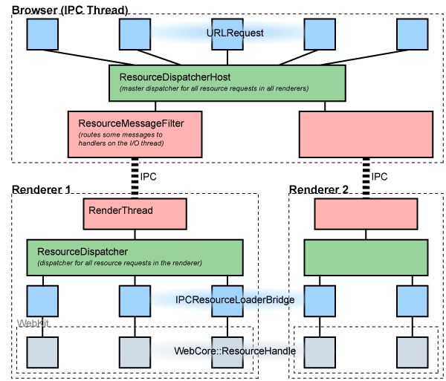
多进程资源加载

Slide 34
资源加载分层
分为三层。 Blink 引擎（发起资源加载请求）—渲染进程（包含一个Blink 实例）—浏览进程（处理所有网络连接）。
Blink 有一个 ResourceLoader 对象负责获取数据。 ResourceLoader 实现了 WebURLLoaderClient接口. 这个回调接口负责分发数据和其他事件到Blink
WebURLLoaderImpl实现了WebURLLoader。它使用ResourceDispatcher（全局单例对象，每个渲染进程一个）创建一个唯一请求ID，并通过IPC发送请求到浏览进程。浏览进程的应答里面包含请求ID，这样应答就能被resource dispatcher转化为RequestPeer (WebURLRequestImpl)对象
RenderProcessHost 对象接收请求，转发给ResourceDispatcherHost（全局对象）.
每个请求被转换为URLRequest 对象, 并最终转化为 URLRequestJob（实现了特定网络协议）. 如果URLRequest 产生了通知，它根据ResourceDispatcherHost::Receiver 和请求 ID 来发送通知到相应的渲染进程（通过RenderProcessHost ）
所有cookies 被CookieMonster 对象处理. 不能跟其他浏览器协议栈（e.g. WinINET or Necko）共享cookies. The cookie monster 对象（在浏览进程中）处理所有网络请求，因为cookies 需要跨越tabs 共享。
页面可以通过document.cookie请求cookies 。 从渲染进程发送一个同步获取cookie消息到浏览进程。处理过程中， Blink工作线程被挂起。如果应答来了，IO线程启用该线程，并且回传结果给JS引擎.

Slide 35
IPC
消息分类
我们有两种主要的消息类型：路由消息和控制消息。控制消息被创建管道的类处理。 这个类允许其他人注册一个MessageRouter对象来接收路由信息（通过某个特定的管道ID）。
例如，在渲染过程中，控制消息不关联一个特定的页面，而是被RenderProcess 或者RenderProcessHost 处理。资源请求或者编辑剪切板也不是页面相关的，所以也是控制消息。 请求页面绘制一个区域，是页面相关的，所以是路由信息。
路由消息是需要分发到特定的RenderViewHost 对象。实际上，任何类都可以通过调用RenderProcessHost::AddRoute来注册自己来接收路由消息。 RenderViewHost 和RenderFrameHost 都有自己的路由ID。
RenderProcessHost::GetNextRoutingID
命名规则:
页面frame 相关的消息，从浏览进程发送渲染进程的被叫做Frame_*消息（因为它们最终发往RenderFrame 来处理），从渲染进程发送浏览进程的叫FrameHost_*消息（因为它们最终发往RenderFrameHost 来处理）。
定义：
包含两个参数的路由消息。其中GURL和int为参数。
IPC_MESSAGE_ROUTED2(FrameHostMsg_MyMessage, GURL, int) IPC_MESSAGE_CONTROL0(FrameMsg_MyMessage)
参数通过ParamTraits模板被序列化（反序列化）到消息体里面。
通用参数类型的模板实例化在ipc_message_utils.h。对于自定义类型，需要定义自己的ParamTraits实例。
如果一个消息含有过多的参数，则需要定义一个结构体作为参数。例如FrameMsg_Navigate ，参数CommonNavigationParams定义在navigation_params.h中。而frame_messages.h中使用IPC_STRUCT_TRAITS相关宏定义了ParamTraits（类型为CommonNavigationParams ）实例化。
发送：
Send(new ViewMsg_StopFinding(routing_id_));
消息通过指针发送，会在被分发后被IPC层删除。
你必须明确消息的routing ID ，这样它才能在接收端被路由到正确的View/ViewHost对象。 可以调用RenderWidgetHost（ RenderViewHost ）和RenderWidget（ RenderView ）的GetRoutingID() 来获取routing ID 。

Slide 36
同步消息
消息被实现IPC::Listener 接口的类处理, OnMessageReceived.
IPC::Channel 定义了通过管道传送消息的方法。 IPC::SyncChannel 提供同步等待消息应答的额外能力。 (一般渲染进程使用同步管道).
管道是非线程安全。我们使用IPC::ChannelProxy来解决跨线程发送消息.，它提供了channel对象类似的方法，但是会将消息转到另外线程去发送并且将应答消息转回原发送线程。它允许对象（ UI线程）通过安装一个IPC::ChannelProxy::Listener 在channel （IO线程）上，这样就可以过滤一些不需要被代理的消息。例如网络请求等。
RenderProcessHost注册的RenderMessageFilter就是做这个过滤的。
渲染进程需要使用同步消息。 WebKit 请求的一些操作只能在浏览进程里面进行。例如 拼写检查或者JS获取. browser-to-renderer IPC 是不允许的，因为它可能会阻塞UI响应。
同步消息通过IPC_SYNC_MESSAGE_* 定义. 这些宏有输入和返回参数 (异步消息没有返回参数).
对于包含2个输入参数，1个输出参数的消息，要加上2_1 到宏名后面。IPC_SYNC_MESSAGE_CONTROL2_1(SomeMessage, // Message name GURL, //input_param1 int, //input_param2 std::string); //result
当WebKit 线程发起一个IPC请求，这个请求对象（派生自 IPC::SyncMessage）通过IPC::SyncChannel对象（也可以分发异步消息）被分发到主线程。 SyncChannel 会阻塞发起同步消息发送的线程直到接受到应答消息。当WebKit 线程被阻塞后，主线程仍然在接收消息。这些消息会被加入到WebKit 线程的消息队列，等待线程被唤醒后执行。当接收到同步消息应答后， WebKit线程被唤醒。同步消息应答可能是无序的。 std::string result; content::RenderThread::Get()->Send(new MyMessage(input_param, &result)); // 发送的时候是【引用类型】
void RenderProcessHost::OnMyMessage(GURL input_param, std::string* result) { // 处理的时候是【指针类型】 *result = input_param.spec() + " is not available"; }
可以将消息类型转换为消息名。消息类型是32-bit值, 高16-bits 是类 低16-bits 是id.
类别基于ipc/ipc_message_start.h中的枚举。ID基于定义消息的行号。

Slide 37
GPU加速渲染
以前网络浏览器完全依赖CPU去渲染网页内容。使用GPU去合成网页内容，会极大提高程序的性能表现。
在GPU上合成网页分层会比在CPU上更加高效（速度和节能上），因为在绘制和合成操作中往往涉及大量的像素操作。GPU是专门涉及用来做这些高时间复杂性工作的。
视频加速， Canvas2D ， WebGL 这些本来已经使用GPU加速的内容，去读取的话会耗费大量资源。
CPU和GPU并行操作可以使画面更加流畅。

Slide 38
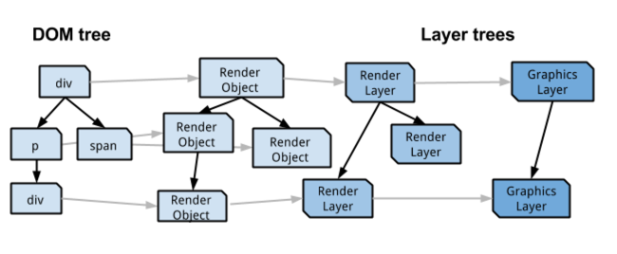
渲染过程

Slide 39
四棵树
DOM tree, 基础数据模型
RenderObject tree, RenderObject构成，与DOM tree’s 可视节点一一对应. RenderObjects 负责绘制相应的Node
RenderLayer tree, 由RenderLayers构成，与 RenderObject 相对应（多个RenderObject 对应一个RenderLayer ）. RenderLayer tree 保存层间的Z序。
GraphicsLayer tree, 由GraphicsLayers 构成。一个GraphicsLayers 对应多个 RenderLayers.
每个GraphicsLayer 包含Web*Layers（在Chrome中被Chrome compositor layers 实现）. 合成器最终操作CC layers .

Slide 40
合成
Chrome 的合成器是一个管理 GraphicsLayer 树并协调帧的生命周期的软件库。
渲染分为两步：绘制，合成。这就允许在合成器在合成一个层前可以执行一些额外的操作。 例如，合成器在合成一个layer前，负责对layer的位图应用CSS变换.
由于层的绘制和合成解耦，其中一个层的无效 只会导致该层重绘，并重新合成。
每当浏览器需要一个新的帧，合成器开始draw。 drawing 是合成器合并所有层到最终的屏幕图像中。而 painting 是更新层的后端存储 (位图 with software rasterization; 纹理 in hardware rasterization).
合成器使用GPU执行合成步骤。这区别于之前的软件渲染(通过IPC and 共享内存) 传送一个包含网页内容的位图给浏览进程供绘制到窗口
调用平台相关3D APIs (D3D on Windows; GL everywhere else）实现硬件加速绘制。
GPU进程。受限于沙盒，渲染进程(包含Blink 和 cc) 不能直接调用 OS提供的3D APIs (GL / D3D)，因此我们需要一个独立的进程去access这个设备。
Renderer进程和GPU进程交互遵循C/S模式：
客户端(渲染进程), 不是直接调用系统API, 而是序列化调用被放入一个ring buffer (the command buffer) 驻留内存，由客户端和服务器（GPU进程）共享.
服务器（ GPU进程）运行一下比较少限制的沙盒，这样它就能调用系统的3D APIs 。它从共享内存中拿到序列化的命令，解析并执行相应的图形调用。
GPU进程接受的命令接近于 GL ES 2.0 API 的形式 (例如 ，它包含对应于glClear或者glDrawArrays的命令).
从客户端来看，既可以直接向command buffer 写入命令，也可以调用the GL ES 2.0 API 。（通过一个库在后台处理命令的序列化）
从服务端来看，命令被转化本地 的OpenGL or Direct3D调用（通过 ANGLE库） 。 除了提供command buffer的存储, Chrome 还使用共享内存传递位图和纹理、 vertex arrays 等比较大的资源。
Mailbox 支持在command buffers 之间共享纹理，并管理他们的生命周期。
如果想通过mailboxes 在command buffers之间共享纹理， Sync points 可以执行非阻塞同步.
一个GPU进程服务于所有渲染进程和插件进程。GPU进程可以包含多个command buffers ，每一个关联自己的rendering context.
每个渲染进程可以包含多个GL源（例如， WebGL Canvas 直接创建GL command流 ）.
对于直接在GPU上生成内容的层: 不是直接绘制到backbuffer,他们绘制一个texture (使用一个 Frame Buffer对象) ，合成器抓取这个texture 并在绘制GraphicsLayer 的时候使用。
合成器在GL ES 2.0 client library （代理图形调用到GPU进程）的基础上实现。当页面通过合成器渲染的时候，所有它的像素被draw到窗口的后端存储（通过GPU进程）

Slide 41
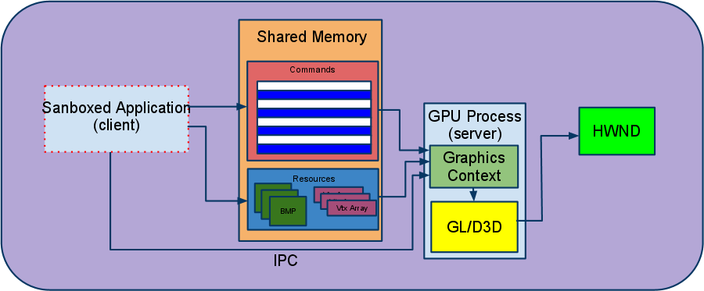
GPU进程

Slide 42
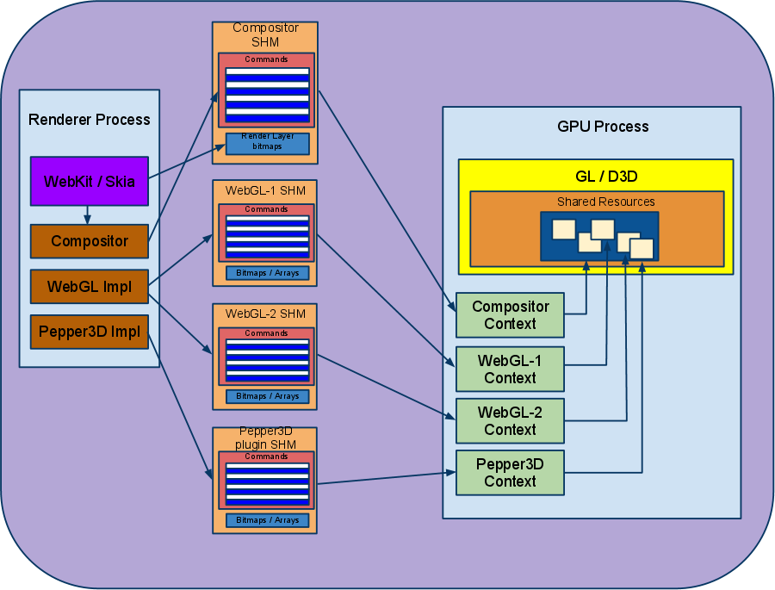
处理多context

Slide 43
合成
记录
当DOM变化了（例如节点style 变化了）, Blink 绘制无效的层所在的区域 到 SkPicture-backed GraphicsContext. 这个不产生新的像素，支持产生一个Skia 命令的display list.
提交（Compositor）
线程化的合成器的关键是操作主线程状态备份。这样它就能产生新的帧，而不用去向主线程询问任何东西。这样threaded compositor 的实现就分为两部分：主线程端和实现端. 主线程有个LayerTreeHost对象, 它就是layer tree 的拷贝。实现端的线程运行一个 LayerTreeHostImpl, 也是一个layer tree 的拷贝.
理论上这两棵树完全分离, 合成线程的拷贝可以不用与主线程有任何交互就直接用于生成一个帧。如果主线程忙于执行JS，合成器也可以重绘之前提交的内容，而没有任何间断。
为了产生新的帧，合成线程需要知道什么时候去修改它的状态。因此，一些输入事件会先发送到compositor线程 ，然后再发送给渲染线程。控制了输入和输出， compositor 线程才能保证对用户输入的回应。包括滚动，合成器能执行其他的页面更新，而不用要求Blink 去重绘任何东西。目前来说，CSS animations and CSS filters 是主要的 compositor-driven 页面更新.
两个树通过一系列的消息来保持同步。这些提交由 compositor’s scheduler (in cc/trees/thread_proxy.cc)来协调. 把主线程的状态同步到合成线程（包括一个更新的树，任何新的SkPicture recordings ），阻塞主进程以便进行同步.
激活树
当合成线程从主线程获取一个新的layer tree ，它检查这个新树去确定哪些区域是无效的，并重新栅格化这些层。在这个过程中，active tree 还是旧的layer tree, 而pending tree 是新的正在栅格化的layer tree.
为了保持展现内容的一致性， pending tree 只在它完全被栅格化后被激活。 这个机制隔离了栅格化和其他的帧绘制流程。图片解码和变化大小操作异步执行，之前在主线程绘制非常耗时。 纹理上传系统也改为实现端异步执行。
分片
栅格化整个层很耗CPU时间和内存(RAM for any software bitmaps the layer needs; VRAM for the texture storage)。 合成器不是直接栅格化整个页面，而是把网页层分片，然后胺片栅格化。
栅格化
使用skia把SkPicture 记录绘制为一个位图并上传GPU作为纹理, 或者通过skia 的OpenGL backend 直接更新GPU上的纹理。
GPU绘制
所有纹理被提交后，渲染一个页面的内容就是做一个树的深度优先遍历，并且提交一个GL命令绘制每个层的纹理到 frame buffer.
绘制一个层到屏幕上实际上就是绘制它的每个tiles。Tiles 用四边形表示，填充到特定层的子区域。实际的GL 命令的生成与Quads的生成是分离的，便于把GL渲染替换为软件渲染。 做深度优先遍历保证了正确的Z序（ cc layers ）。而关联cc layer 的多个RenderLayers 的Z序是由RenderObject 树的遍历顺序保证（ RenderObjects 被绘制的时候）。
实现端绘制的最大优点就是，合成器可以根据任何因子对渲染的图片进行放大或者缩小。

Slide 44
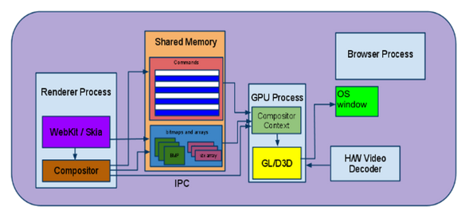

Slide 45
CommandBuffer
GL call 执行路径
gl2.h->gles2_c_lib.cc->GLES2Implemetation->GLES2CmdHelper...SharedMemory...->GLES2DecoderImpl->ui/gfx/gl/gl_bindings->OpenGL
CommandBuffer 接口，负责协调GLES2CmdHelper 和GLES2DecoderImpl 之间的通讯。它可以创建和删除共享内存，并且保持双向通讯。通过AsyncFlush() 或者Flush() 发送最新的写入指针，Flush的结果中可以获取最新的指针。
CommandBufferService 是CommandBuffer的一个实现，它直接与GLES2DecoderImpl交互。 ComamdBufferProxy（运行在端一侧） 也是CommandBuffer的一个实现，它使用IPC来与CommandBufferService 交流， 执行路径为GpuCommandBufferStub -- GpuScheduler --- CommandBufferService

Slide 46
Web IDL in Blink
Web IDL 描述了如何将Blink interfaces 绑定到V8. 首先需要编写IDL 文件(e.g. XMLHttpRequest.idl, Element.idl, etc) 去暴露Blink 接口给外部语言。当Blink 编译的时候，IDL 文件被解析，并自动生成相关绑定代码。
[CustomToV8] // extended attributes interface Node { //描述接口 const unsigned short ELEMENT_NODE = 1; // 接口常量 attribute Node parentNode; // 接口属性 [TreatReturnedNullStringAs=Null] attribute DOMString nodeName; [Custom] Node appendChild(Node newChild); // 接口方法 void addEventListener(DOMString type, EventListener listener, optional boolean useCapture); };
一个 IDL 文件控制JS引擎和Blink 实现之间绑定代码的生成
Extended attributes 让你能控制绑定代码的细节
Extended attributes 可以声明在interfaces, methods, attributes and parameters (但是不在constants, enums 等）
Implementation-wise, the lexer and parser are written in PLY (Python lex-yacc), an implementation of lex and yacc for Python. A standard-compliant lexer is used (Chromium tools/idl_parser/idl_lexer.py). The parser (Blink Source/bindings/scripts/blink_idl_parser.py) derives from a standard-compliant parser (Chromium tools/idl_parser/idl_parser.py).
IDL build
IDL 的编译产生了大量的文件, 并且使用GYP 或者 GN加入编译系统。
core 和 modules 依赖 bindings, 特别是 bindings_core (in bindings/core) and bindings_modules (in bindings/modules)
.gyp: There‘s a generated.gyp file in each directory that generates files (outputting to gen/blink/bindings/$dir), namely core, core/v8, modules, and modules/v8; these correspond to global info (core and modules) and actual V8 bindings (core/v8 and modules/v8). There’s also scripts/scripts.gyp, for 与缓存 in scripts (lexer/parser tables, compiling templates).
foo/foo.gypi # main, public: list of static files and configuration variables
foo/generated.gypi # list of generated files
There is one bindings-specific complexity, namely idl.gypi files (core/idl.gypi and modules/idl.gypi), due to having to categorize the IDL files for the build
Bindings
绑定代码假定对应的C++类存在。Attributes 被实现为成员变量, JS接口使用attributes直接存取, 而 C++ 需要提供 getter and setter 方法.
IDL interfaces assume a class of the same name: class Foo.
IDL attributes call a getter of the same name, and setter with set prepended and capitalization fixed: a() and setA().
IDL operations call a C++ method of the same name: f().
Web IDL overloading and IDL optional arguments without default values map directly to C++ overloading
IDL optional arguments with default values map to C++ calls with these values filled in, and thus do not require C++ overloading.

Slide 47
在JS中可见的Blink 对象需要type information, 主要是JS是dynamically typed , 具体因为绑定代码使用type introspection（运行时动态获取对象类型和属性） 和 dynamic dispatch (运行时多态)。 给定的 C++ 对象(表示特定JS对象的实现), 从V8中调用该对象需要调用它对应的C++ 绑定方法, which requires knowing its JavaScript type (i.e., the IDL interface type).
Blink 没有使用C++ run-time type information (RTTI), 因此类型信息需要另外存储.
C++ 类通过继承ScriptWrappable 并且在类声明中添加DEFINE_WRAPPERTYPEINFO. ScriptWrappable 应该放在类继承列表的最后，并且必须被直接继承。
#include "bindings/v8/ScriptWrappable.h“
namespace WebCore {
class Foo FINAL : /* maybe others */ public ScriptWrappable {
DEFINE_WRAPPERTYPEINFO();
// ...
};
} // namespace WebCore
你需要在正确的gn变量中列出 .idl 文件和 .h/.cpp 文件 ，这样他们才能执行绑定和编译。需要被处理的IDL文件在.gni (GN Include) 文件中列出. 例如 core_idl_files.gni.

Slide 48
V8
WrapperTypeInfo
inline ScriptWrappable* toScriptWrappable(v8::Local<v8::Object> wrapper)
{
return getInternalField<ScriptWrappable, v8DOMWrapperObjectIndex>(wrapper);
}
inline const WrapperTypeInfo* toWrapperTypeInfo(v8::Local<v8::Object> wrapper)
{
return getInternalField<WrapperTypeInfo, v8DOMWrapperTypeIndex>(wrapper);
}
typedef v8::Local<v8::FunctionTemplate> (*DomTemplateFunction)(v8::Isolate*);
typedef void (*RefObjectFunction)(ScriptWrappable*);
typedef void (*DerefObjectFunction)(ScriptWrappable*);
typedef void (*TraceFunction)(Visitor*, ScriptWrappable*);
ScriptWrappable
ScriptWrappable wraps a V8 object and its WrapperTypeInfo.
v8::Persistent<v8::Object> m_wrapper;
ScriptWrappable wraps a V8 object and its WrapperTypeInfo.
* - new: an empty ScriptWrappable.
* - setWrapper: install a v8::Persistent (or empty)
* - disposeWrapper (via setWeakCallback, triggered by V8 garbage collecter):
Remove v8::Persistent and become empty.
enum InternalFields {
kWrapperInfoIndex,
kEncodedValueIndex,
kNumberOfInternalFields, // 后面扩展
}
// Initialize the interface object's template.
v8::Local<v8::FunctionTemplate> interfaceTemplate // 函数模板
v8::Local<v8::ObjectTemplate> instanceTemplate = interfaceTemplate->InstanceTemplate(); // 实例模板
v8::Local<v8::ObjectTemplate> prototypeTemplate = interfaceTemplate->PrototypeTemplate(); // 原型模板
instanceTemplate->SetInternalFieldCount(v8InternalFieldCount); // 设置内部域数量
// Register DOM constants, attributes and operations.

Slide 49
Promise
一个诺言，一个成功，一个失败。
new Promise( /* executor */ function(resolve, reject) {...} );
Promise.prototype.catch(onRejected)
添加一个否定(rejection) 回调到当前 promise, 返回一个新的promise。
Promise.prototype.then(onFulfilled, onRejected)
添加肯定和否定回调到当前 promise, 返回一个新的 promise, 将以回调的返回值 来resolve.
executor是一个带有resolve和reject两个参数的函数 。executor 函数在Promise构造函数执行时同步执行，被传递resolve和reject函数（executor 函数在Promise构造函数返回新建对象前被调用）。resolve 和 reject 函数被调用时，分别将promise的状态改为fulfilled(完成)或rejected（失败）。executor 内部通常会执行一些异步操作，一旦完成，可以调用resolve函数来将promise状态改成fulfilled，或者在发生错误时将它的状态改为rejected。如果在executor函数中抛出一个错误，那么该promise 状态为rejected。executor函数的返回值被忽略。
var myFirstPromise = new Promise(function(resolve, reject){ //当异步代码执行成功时，我们才会调用resolve(...), 当异步代码失败时就会调用reject(...) //在本例中，我们使用setTimeout(...)来模拟异步代码，实际编码时可能是XHR请求或是HTML5的一些API方法. setTimeout(function(){ resolve(“成功!”); //代码正常执行！ }, 250); });
myFirstPromise.then(function(successMessage){ //successMessage的值是上面调用resolve(...)方法传入的值. //successMessage参数不一定非要是字符串类型，这里只是举个例子 console.log("Yay! " + successMessage); });

Slide 50
JS DOM binding
Parser阶段
HTMLDocumentParser 中的HTMLTokenizer在解析到<script>开始标签时，创建HTMLScriptElement对象，在解 析</script>时，开始解析JS代码啊，如果<script src=””>中含有src,那么发出一个异步请求(在异步请求过程中，parser会中断，等待JS的解析结果，期间Webkit会来做一些 DNS预取，资源预解析等工作，总之WebKit是不会浪费这些宝贵时间的)，等src资源返回后开始解析。
WebKit中所有的JS执行都是通过Frame中的ScriptController 来完成，也就是说，每个Frame只有一个JS入口。
ScriptController中含有一个V8Proxy，所有执行过程都是通过V8Proxy来完成的。
一个Frame中的V8运行环境，也就是上面文章所提到的Context,
回归WebKit核心代码WebCore中的源代码，可以发现有许多xxx.idl文件，这些文件就是需要暴露给JS解析引擎的接口。
以WebKit\WebCore\page\DOMWindow.h 为列，该文件主要在C++层次描述了一个Web页面的所有特性，包括 DOM,screen,History等等相关信息。这些信息都是通过WebKit\WebCore\page\DOMwindows.idl描述文件来描 述的，DOMwindows.idl主要分为两个部分，属性和方法。其实 xxx.idl文件在C++运行时并不起任何作用，真正起作用的是编译器利用 xxx.idl文件来生成的对应的C++源文件，由于通过xxx.idl接口描述的属性和功能规则比较简单，所以通过编译器通过perl语言，然后按照一 定规则来生成对应的供JS引擎调用的C++源文件。
然后再把这些属性和方法注册到V8执行时所需要的Context中，这样V8就可以在指定的Context中调用所有WEB IDL中所规则的属性和方法了。
An isolate is a concept of an instance in V8. In Blink, isolates and threads are in 1:1 relationship.
One isolate is associated with the main thread.
One isolate is associated with one worker thread.
An exception is a compositor worker where one isolate is shared by multiple compositor workers.
A context is a concept of a global variable scope in V8.
In summary, each frame has a window object.
Each window object has a context.
Each context has its own global variable scope and prototype chains. One isolate has to execute JavaScripts in multiple frames, each of which has its own context.
The entered context is a concept to implement the [entry settings object](https://html.spec.whatwg.org/multipage/webappapis.html#entry-settings-object) of the HTML spec.
The current context is a concept to implement the [incumbent settings object](https://html.spec.whatwg.org/multipage/webappapis.html#incumbent-settings-object) of the HTML spec.
the entered context is a context from which the current JavaScript execution was started. The current context is a context of
the JavaScript function that is currently running.

Slide 51
A world is a concept to sandbox DOM wrappers among content scripts of Chrome extensions. There are three kinds of worlds: a main world, an isolated world and a worker world.
A main world is a world where a normal JavaScript downloaded from the web is executed. An isolated world is a world where a content script of a Chrome extension.
An isolate of the main thread has 1 main world and N isolated worlds.
An isolate of a worker thread has 1 worker world and 0 isolated world.
All worlds in one isolate share underlying C++ DOM objects, but each world has its own DOM wrappers. That way the worlds in one isolate can operate on the same C++ DOM object without sharing any DOM wrapper among the worlds.
Also each world has its own context. This means that each world has its own global variable scope and prototype chains.
As a result of the sandboxing, the worlds in one isolate cannot share any DOM wrappers or contexts but can share underlying C++ DOM objects. The fact that no DOM wrappers or contexts are shared means that no JavaScript objects are shared among the worlds. That way we guarantee the security model that Chrome extensions doesn't share any JavaScript objects while sharing the underlying C++ DOM objects. This sandbox allows the Chrome extensions to run untrusted JavaScripts on a shared DOM structure.
(Note: An isolated world is a concept of V8 binding, whereas an isolate and a context are a concept of V8. V8 does not know what isolated worlds are in an isolate.)
* As a requirement of the DOM side, one HTML page has N frames.
Each frame has its own context.
* As a requirement of the JavaScript side, one isolate has M worlds.
Each world has its own context.
As a result, when we execute the main thread where N frames and M worlds are involved, there exists N * M contexts. In other words, one context is created for each pair of (frame, world).
The main thread can have only one current context at one time, but the main thread can have the N * M contexts over its lifetime.
For example, when the main thread is operating on a frame X using a JavaScript in a world Y, the current context is set to a context for the pair of (X, Y). The current context of the main thread changes over its lifetime.
For compatibility reasons, we need to make sure that the same DOM wrapper is returned to JavaScript as long as the underlying C++ DOM object is alive.
As a result, we have multiple DOM wrapper storages in one isolate. The mapping of the main world is written in ScriptWrappable. If ScriptWrappable::m_wrapper has a non-empty value, it is a DOM wrapper of the C++ DOM object of the main world. The mapping of other worlds are written in DOMWrapperMap.
When you create a new DOM wrapper, you need to choose a correct contexton which the DOM wrapper is created. If you create a new DOM wrapper in a wrong context, you will end up with leaking JavaScript objects to other contexts, which is very likely to cause security issues.
To make sure that a DOM wrapper is created in a correct context, you need to make sure that the current context must be set to the correct context whenever you call toV8().

Slide 52
在html页面中，我们可以通过JavaScript语句来访问DOM节点，例如document.createElement(“canvas”); 可是document所指向的对象HTMLDocument存在于WebKit中，通过C++实现的，并不存在于javascript的引擎中，所以如果想要在web页面中也能通过JavaScript来访问webkit定义的对象，这就需要把WebKit中的对象注入到JavaScript引擎中，而JavaScript引擎中对象的表示方式与WebKit中对象的表示方式存在差别，就需要存在一种方式，把WebKit中的对象转换成JavaScript引擎能识别的对象，这一过程就称为JavaScript Binding。例如以V8引擎为例，HTMLDocument --> V8HTMLDocument --> v8::Object.
如果需要把WebKit中实现的DOM对象或HTML5对象暴露给JavaScript，让web开发者在JavaScript中能够访问，就需要在WebKit中为每个对象实现相应的JavaScript Binding文件，以v8引擎为例，我们需要为HTMLDocument对象实现一个V8HTMLDocument的对象，目的是转化HTMLDocument对象为v8::Object。只是WebKit中的DOM对象如此庞大，再加上后续添加的html5对象，如果需要为每个对象都亲自完成一个cpp文件实现一个相应的转换类，工作量是可想而知的。WebKit为了解决上述问题，编写了一套工具，可以让WebKit在编译时自动生成相应的binding文件，省去了开发者重复劳动的麻烦。
在介绍binding工具之前，首先介绍一个Web IDL。Web IDL是W3C Web工作组为了定义Web接口定义的一套标准接口，全称为Web Interface Description Language. 如果浏览器需要实现某项新功能，一般的流程是W3C委员会先讨论该功能，并给出该功能的接口定义，也就是Web IDL，然后各个浏览器厂商来实现该接口，这样就能最大程度的保证各个浏览器的兼容性，才不至于Web开发者采用标准接口开发的Web网页或应用程序只能在某个特定浏览器上运行。那么binding工具的工作就是把这个Web IDL翻译成相应的cpp文件。
Chrome <---- (webkitAPI)----> webkit <----> v8Bindings <----(V8API )-----> V8
Web IDL defines how DOM and ECMAScript are bound together
(1) You need to implement HTMLElement in WebKit
WebCore/html/HTMLElement.{h,cpp}, etc
(2) You need to write an IDL file
- WebCore/html/HTMLElement.idl
(3) Build. Binding code will be auto-generated
// V8 calls back this method when div.firstChild is evaluated
static v8::Handle<v8::Value> firstChildAttrGetter(..., const v8::AccessorInfo& info) { // Retrieve a DOM object from a V8 object
Node* imp = V8Node::toNative(info.Holder());
// Call a WebKit method
Node* firstChild = imp->firstChild();
// Convert a DOM object to a V8 object, and return
return toV8(firstChild, ...);
}

Slide 53
- Binding code uses a variety of V8 data:
- v8::Handle<v8::Value> value;
- v8::Handle<v8::Object> value;
- v8::Local<v8::String> value;
- v8::Local<v8::Integer> value;
- v8::Persistent<v8::Function> value;
- v8::Persistent<v8::Context> value;
- Upcast:
v8::Handle<v8::String> str = ...;
v8::Handle<v8::Value> value = str;
- Downcast:
v8::Handle<v8::Value> value = ...;
v8::Handle<v8::String> str;
if (value->IsString())
str = v8::Handle<v8::String>::Cast(value);
- Local
- Will be auto-deallocated when the current scope exits
- Don't hold the Local data on heap
// Custom binding
v8::Local<v8::Value> _v;
v8::Handle<v8::Value> fooCallback(...) {
v8::Local<v8::Value> array = v8::Array::New(size);
_v = array; // This will lead to use-after-free
return array; // This is OK
}
- Persistent
- Never deallocated unless you explicitly call Persistent::Dispose()
- Persistent::New() must be balanced with Persistent::Dispose()
v8::Handle<v8::Value> fooCallback(...) {
v8::Persistent<v8::Value> array = v8::Persistent::New(v8::Array::New(size));
return array;} // array leaks!

Slide 54
- Handle is a parent class of Local and Persistent
- Upcast
v8::Local<v8::Value> value = ...;
v8::Handle<v8::Value> handle = value;
- Downcast is impossible, let's recreate a new one
v8::Handle<v8::Value> value = ...;
v8::Local<v8::Value> handle
= v8::Local<v8::Value>::New(value);
V8 APIs are documented in v8.h
V8 utility methods are documented in V8Binding.h
Use utility methods as much as possible Value is the most parent class of V8 data
Handle is a parent class of Local and Persistent
Local::New() will be auto-deallocated when the current scope exits
Persistent::New() is never deallocated unless you explicitly call Persistent::Dispose()
When you pass V8 data around Use v8::Handle<v8::Value> as much as possible

Slide 55
A DOM object can have a corresponding wrapper object
- DOM object: C++
Wrapper object: JavaScript
Wrapper object : DOM object = n : 1
- n=0 if the DOM object has not yet been accessed by JavaScript
n=1 if there is only one IsolatedWorld
n>1 if there is more than one IsolatedWorlds
JavaScript properties reside in wrapper objects
DOM attributes reside in DOM object
Wrapper objects <=> DOM objects
// V8 calls back this method when div.firstChild is evaluated
static v8::Handle<v8::Value> firstChildAttrGetter(..., const v8::AccessorInfo& info) {
// Wrapper object => DOM object
Node* imp = V8Node::toNative(info.Holder());
// Call a WebKit method
Node* firstChild = imp->firstChild();
// DOM object => wrapper object
return toV8(firstChild, ...);
}
V8XXX::toNative()
Auto-generated
Just retrieves a C++ pointer from the wrapper object
toV8():
Auto-generated in most cases
[CustomToJSObject] allows you to write custom binding
toV8() must return the same wrapper object for the same DOM object
To guarantee the identity, V8 binding manages a map from DOM objects to wrapper objects (=DOMDataStore)
There are 4 maps, depending on DOM object types
- DOMObjectMap (e.g. IDBDatabase)
- DOMNodeMap (e.g. HTMLElement)
- ActiveDOMObjectMap (e.g. XMLHttpRequest)
- ActiveDOMNodeMap (e.g. HTMLAudioElement)

Slide 56
v8::Handle<v8::Value> toV8(Node* impl, bool forceNew) {
if (!forceNew) {
v8::Handle<v8::Value> wrapper = DOMDataStore.get(impl);
if (/* wrapper exists */)
return wrapper; // Guarantee the identity
}
wrapper = v8::Persistent<v8::Object>::New(...); //Allocate a wrapper object of impl
DOMDataStore.set(impl, wrapper);
return wrapper;
}
forceNew is false for div.firstChild
forceNew is true for document.createElement()
GC keeps an active DOM object alive as long as the object has pending activities
XMLHttpRequest, Worker, FileWriter, WebSocket, ...
xhr = new XMLHttpRequest();
xhr.open("GET", "http://...");
xhr.onreadystatechange = function () {
if (xhr.readyState == 4 && xhr.status == 200)
xhr = null; // This doesn't reclaim resource!
};
xhr.send("hello");
Tips: You must call xhr.abort() to deallocate the resource
- Wrapper objects : DOM objects = n : 1 - JavaScript properties are defined on wrapper objects
- DOM attributes are defined on DOM objects
- V8XXX::toNative(): Wrapper => DOM
- toV8(): DOM => Wrapper
- Wrapper object identity is guaranteed by DOMDataStore

Slide 57
A JavaScript object graph and DOM trees
V8/JSC knows the JavaScript object graph only
WebKit knows the DOM trees only
Bindings are responsible for managing the relationship between the two graphs
GC must keep reachable objects alive
visitDOMWrapper() is called before every GC
The references added by v8::V8::AddImplicitReferences() are treated by GC as if they are normal V8 references
The added references are auto-cleared after every GC
Take great care not to miss adding necessary references
You don't need to care for EventListeners. They are already cared for by V8GCController
V8 implements a generational GC
--js-flag="--trace-gc" option shows GC profiling

Slide 58
JavaScript runs with 1 main thread + n Worker threads
Isolate is a VM instance in V8 and is 1:1 with each thread
IsolatedWorld is a "virtual thread" in V8 binding to sandbox the main world and ContentScripts of Chrome extensions
IsolatedWorld <=1:1=> the main world or ContentScript
The main thread = the main world + ContentScripts
A Worker thread = the main world only
Imagine that ContentScript X and Y are loaded in the same web page
X cannot touch JavaScript objects of Y
X and Y can touch the same DOM objects
For one DOM object, wrapper objects exist per IsolatedWorld
Each IsolatedWorld has DOMDataStore (=a map from DOM objects to wrapper objects) to manage its own wrapper objects
Note: Workers cannot touch DOM
Context is a global object of JavaScript
For the main thread, it's a global object of the main thread, which is 1:1 to Document
For a Worker thread, it's a global object of the Worker
At any given time, the main world or each ContentScript can touch one Document
Over its lifetime (as web pages navigate), the main world or each ContentScript can touch multiple Documents
At any given time: IsolatedWorld <=1:1=> Context <=1:1=> Document
Over its lifetime: IsolatedWorld <=1:n=> Context <=1:1=> Document
WebKit DOM is not thread-safe
It's OK because only the main thread can touch DOM
V8 binding must be thread-safe
The main thread and Worker threads can touch it
You cannot use static variables
Use V8PerIsolateData for Isolate local storage
Use V8PerContextData for Context local storage

Slide 59
An isolate is a VM instance with its own heap.
A local handle is a pointer to an object. All V8 objects are accessed using handles, they are necessary because of the way the V8 garbage collector works.
A handle scope can be thought of as a container for any number of handles. When you've finished with your handles, instead of deleting each one individually you can simply delete their scope.
A context is an execution environment that allows separate, unrelated, JavaScript code to run in a single instance of V8. You must explicitly specify the context in which you want any JavaScript code to be run.

Slide 60
class CORE_EXPORT V8PerIsolateData
typedef HashMap<const void*, v8::Eternal<v8::FunctionTemplate>> DOMTemplateMap;
DOMTemplateMap m_domTemplateMapForMainWorld;
v8::Local<v8::Object> wrap(v8::Isolate*, v8::Local<v8::Object> creationContext) override;
// 将DOM对象与Wrapper对象联系起来. This存入wrapper中， wrapper存入This。。。
v8::Local<v8::Object> associateWithWrapper(v8::Isolate*, const WrapperTypeInfo*, v8::Local<v8::Object> wrapper) override WARN_UNUSED_RETURN;
inline v8::Local<v8::Object> V8DOMWrapper::associateObjectWithWrapper(v8::Isolate* isolate, ScriptWrappable* impl, const WrapperTypeInfo* wrapperTypeInfo, v8::Local<v8::Object> wrapper)
{
if (DOMDataStore::setWrapper(isolate, impl, wrapperTypeInfo, wrapper)) {
wrapperTypeInfo->refObject(impl);
setNativeInfo(wrapper, wrapperTypeInfo, impl);
ASSERT(hasInternalFieldsSet(wrapper));
}
SECURITY_CHECK(toScriptWrappable(wrapper) == impl);
return wrapper;
}

